Slide 1

BÀI 1: TÌM THÔNG TIN TRÊN WEBSITE
TIN HỌC
Lớp 5
Cánh diều

Slide 2


NỘI DUNG BÀI HỌC
TIN HỌC
01
Tìm hiểu các thành phần của một website
02
Tìm thông tin trên website

Slide 3
01 TÌM HIỂU CÁC THÀNH PHẦN CỦA MỘT WEBSITE
TIN HỌC
Lớp 5
Cánh diều

Slide 4
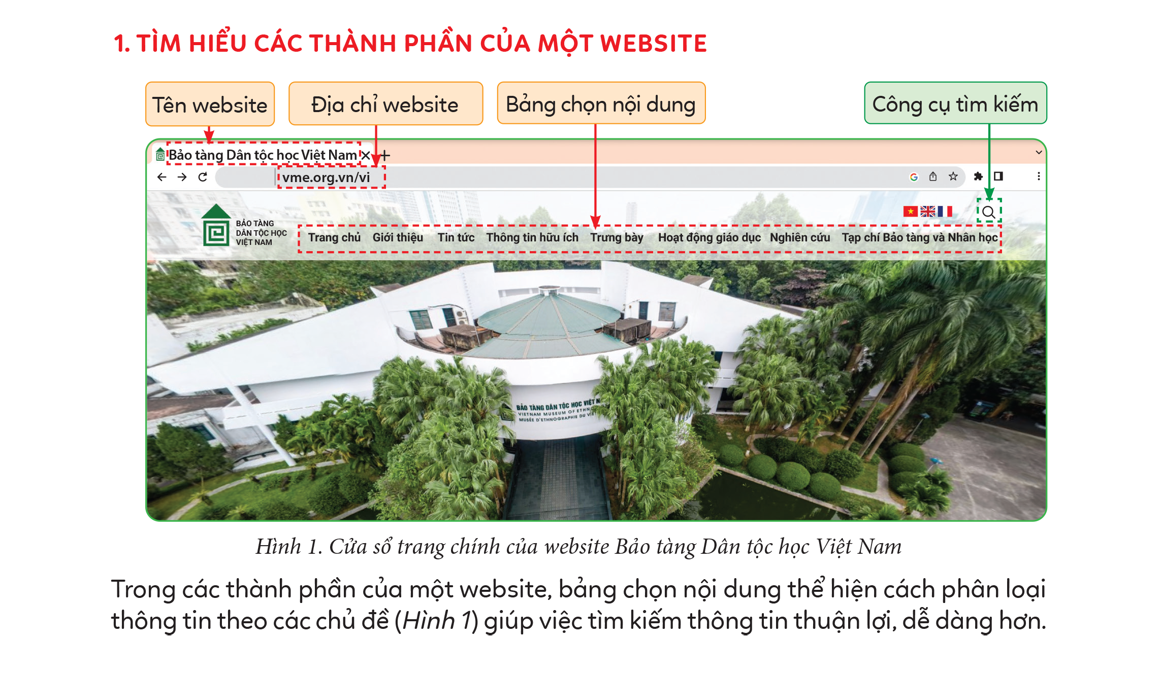
Quan sát website Bảo tàng Dân tộc học Việt Nam
THẢO LUẬN NHÓM
Em hãy nêu và xác định các thành phần tương ứng trên cửa sổ của website đó với các chú thích ở Hình 1.

Slide 5

Nhận xét hình ảnh
Bảng chọn nội dung thể hiện cách phân loại thông tin theo các chủ đề, giúp việc tìm kiếm thông tin thuận lợi, dễ dàng hơn.

Slide 6
02 TÌM THÔNG TIN TRÊN WEBSITE
TIN HỌC
Lớp 5
Cánh diều

Slide 7
Quan sát hình 2 và 3 SGK tr.12 và cho biết
THẢO LUẬN NHÓM
Có bao nhiêu cách tìm kiếm thông tin trên website? Cho biết thao tác thực hiện của các cách đó.

Slide 8
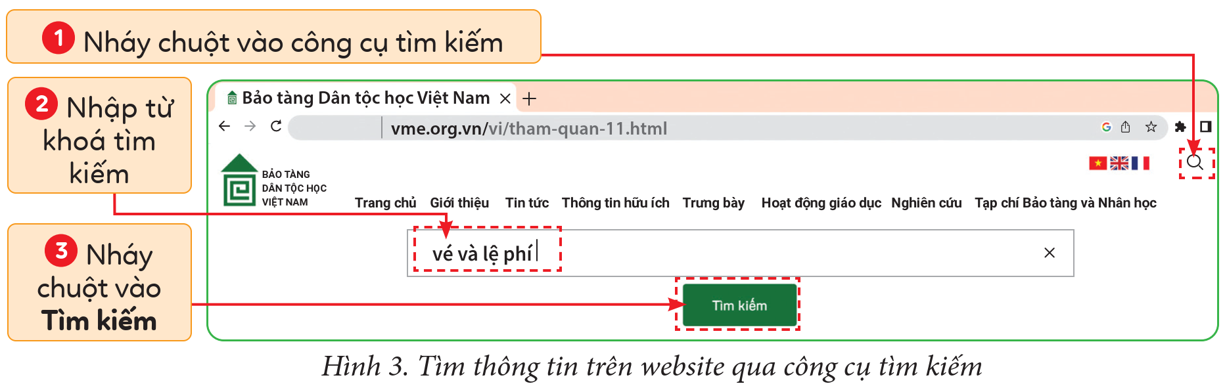
Quan sát hình 2 và 3 SGK tr.12 và cho biết
Cách 2. Sử dụng công cụ tìm kiếm bằng cách nhập từ khoá tìm kiếm (Hình 3).

Slide 9

Các cách để tìm thông tin trên website
Cách 1
Cách 2
Trên bảng chọn nội dung, nháy chuột vào các siêu liên kết phù hợp với thông tin cần tìm.
Sử dụng công cụ tìm kiếm bằng cách nhập từ khóa tìm kiếm (nháy chuột vào công cụ tìm kiếm → Nhập từ khóa tìm kiếm → Nháy chuột vào Tìm kiếm).

Slide 10



Để tìm thông tin trên website, em nháy chuột vào các siêu liên kết phù hợp trên bảng chọn nội dung hoặc sử dụng công cụ tìm kiếm.
TIN HỌC
Lớp 5
Cánh diều

Slide 11
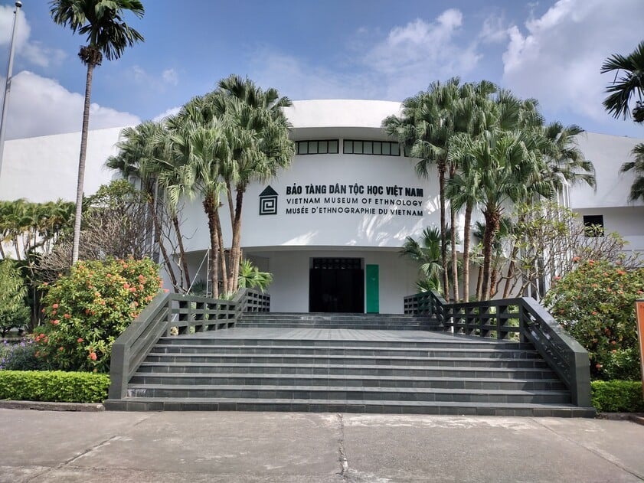
BÀI TẬP
HOẠT ĐỘNG CÁ NHÂN
Hãy sử dụng công cụ tìm kiếm trên website Bảo tàng Dân tộc học Việt Nam để tìm hiểu thông tin về lịch sử của Bảo tàng.

Slide 12


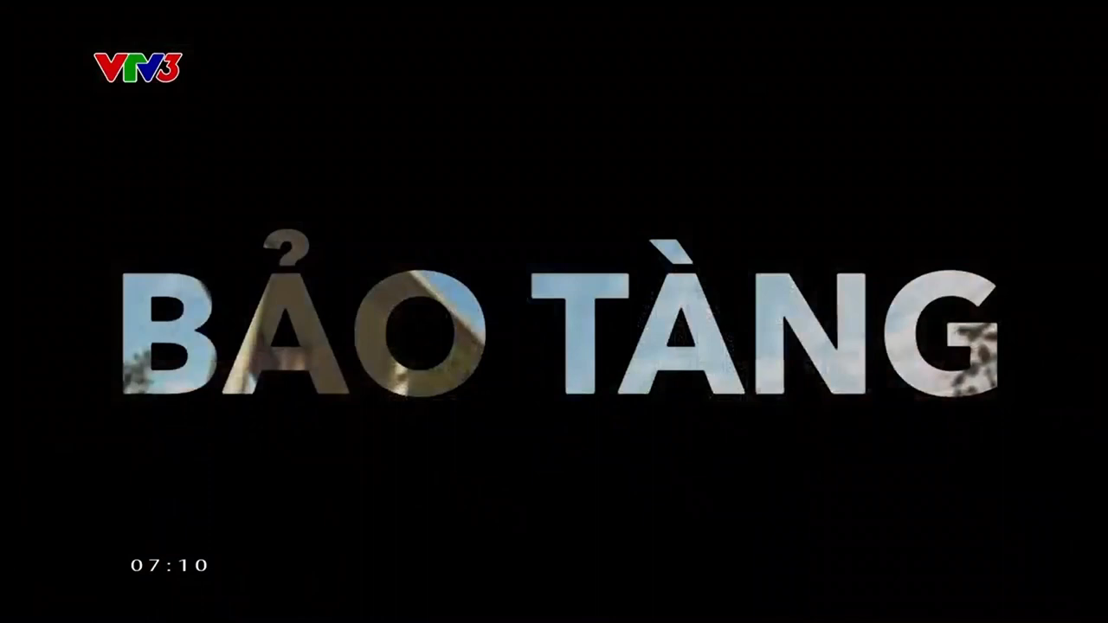
Thông tin về lịch sử của Bảo tàng Dân tộc học Việt Nam
Quan sát video về Bảo tàng Dân tộc học Việt Nam

Slide 13
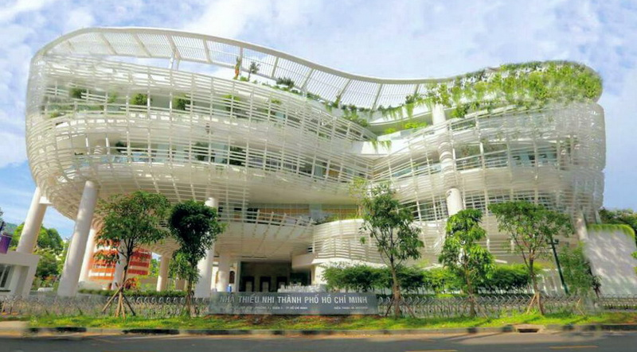

VẬN DỤNG
TIN HỌC
Em hãy tìm kiếm thông tin về Câu lạc bộ Khoa học Kĩ thuật của Nhà thiếu nhi Thành phố Hồ Chí Minh.
Website: Nhà Thiếu nhi Thành phố Hồ Chí Minh

